Slide 1
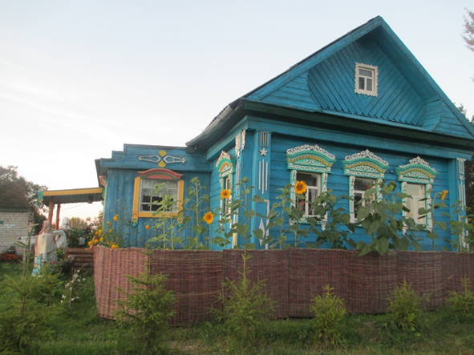
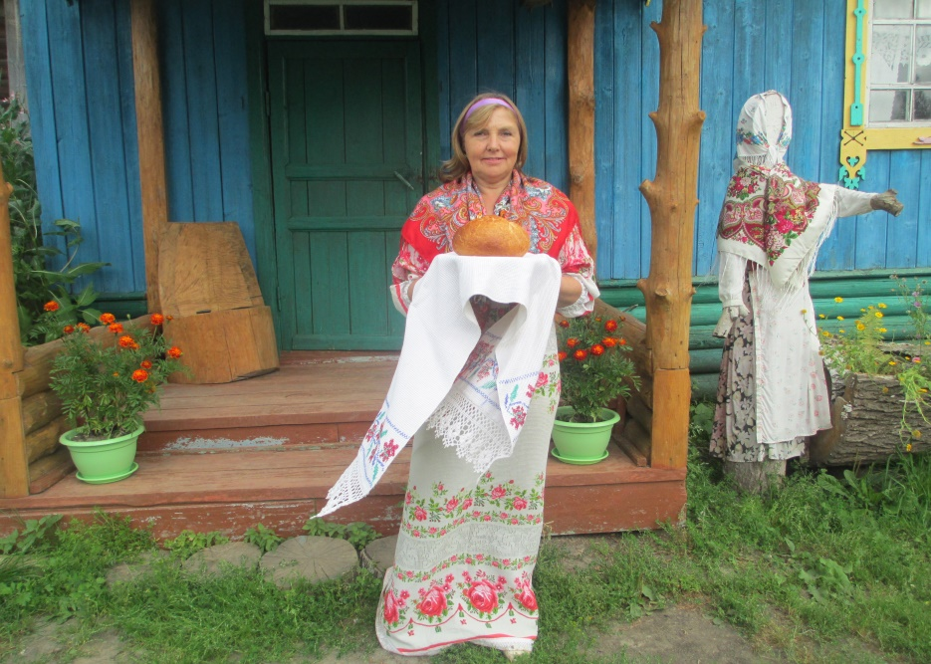
Этно-музей
«Русская изба «Хлеб да Соль»
Проект
«Живые ремёсла: из прошлого в настоящее»
(победитель конкурса президентских грантов).
Добро пожаловать!

Slide 2
Инновация идеи Избы:
создание «живого» музея.
Каждый гость – активный участник программы:
знакомство с «секретами» крестьянской избы;
погружение в мир крестьянского быта, знакомство с народными ремёслами;
возможность самим испытать красоту деревенского труда, радость от общения с природой, землёй-кормилицей, понять смысл и значение народного праздника;
укрепление института семьи в соответствии с народными традициями.

Slide 3
Идея проекта
«Живые ремёсла. Путь из прошлого в настоящее»
Привлечение внимания общественности к проблеме возрождения русской национальной культуры, вовлечение местных жителей и сообществ в процесс духовно-нравственного воспитания детей и молодёжи через практическую деятельность, через взаимодействие представителей разных поколений.

Slide 4
Цель:
Создание в условиях сельской местности комфортного, полезного образовательно-творческого пространства для обучения жителей и гостей сельского поселения практическим навыкам традиционных промыслов и ремёсел Костромской области

Slide 5
Задачи:
Наладить взаимодействие с социальными партнёрами, выработать единый план действий по реализации проекта.
Подготовить площадки для работы каждого направления проекта.
Создать группу мастеров из состава местных жителей, познакомить их с планом работы, обозначить участие каждого из них в графике работы мастерской.
Обеспечить работу всех направлений на протяжении срока реализации проекта.
Подготовить выставку результатов работы проекта. Организовать заключительный праздник "Люби дело — мастером будешь". Провести награждение активистов.
Проанализировать проделанную работу, подвести итоги проекта.

Slide 6
Этапы работы:
1. Подготовительный этап: 1.07.19 – 31.07.19 г.
Налаживание контакта с социальными партнёрами,
создание материальной базы, утверждение плана работы.
2. Основной этап: 1.08.19 – 30.06.20 г.
Реализация проекта. Работа Ремесленной мастерской.
3. Заключительный этап: 1.07.20 – 1.08.20 г.
Подведение итогов проекта. Анализ проделанной работы.

Slide 7
Русская изба «Хлеб да соль»
- база для реализации проекта
4 года работы этно-музея:
разработана экскурсия «Этот загадочный крестьянский мир»;
8 интерактивных программ (в том числе семейные);
реализованы проекты:
«Память на всех одна» (поиск имён участников Великой Отечественной , открытие обелиска в д. Булдачиха),
«Диалог поколений» (издание краеведческого альманаха «Большие истории маленькой деревни»,
«Домашний очаг»;
в стадии реализации: «Забытые ремёсла : из прошлого в настоящее», «В здоровом теле – здоровый дух!»

Slide 8
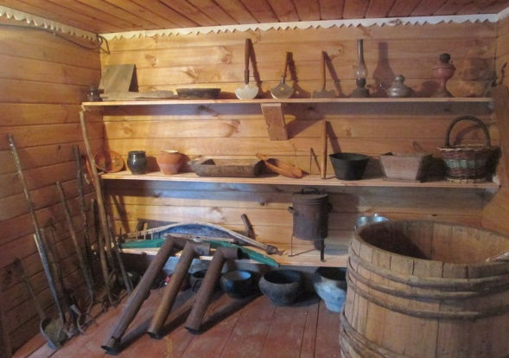
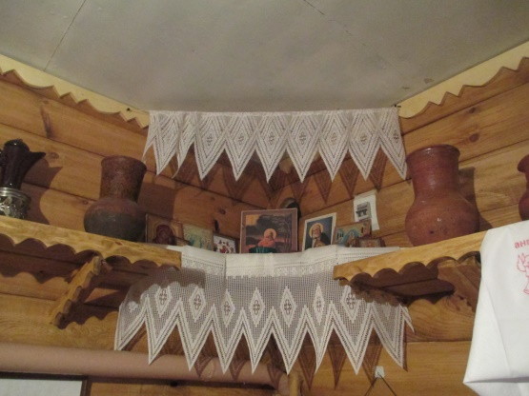
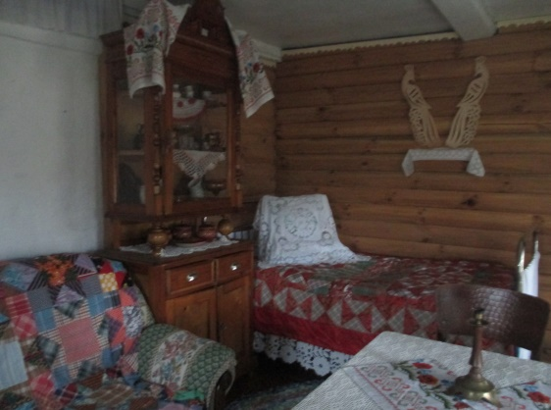
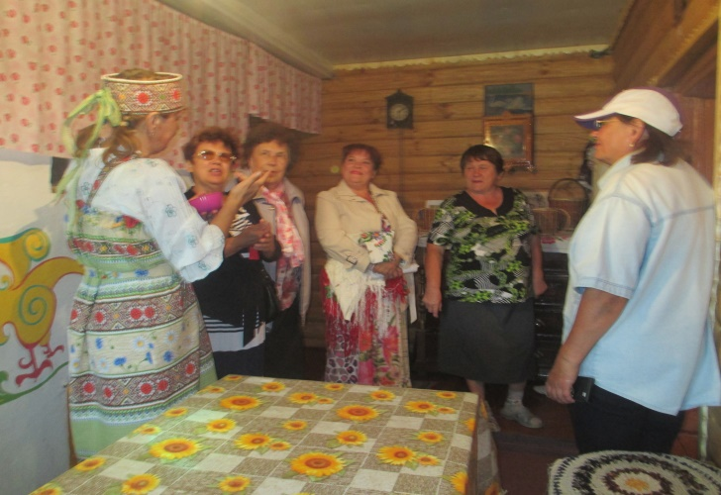
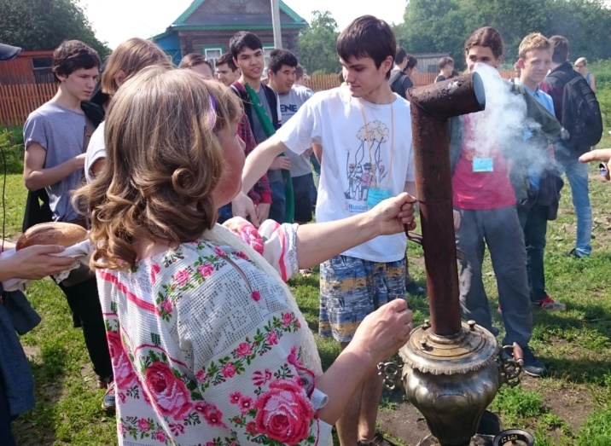
А Вы знаете, почему крестьянскую избу называют моделью Вселенной?
Как в старину выбирали место для постройки избы?
А какие 7 мест в избе считались главными?
Какие обычаи, поверья связаны с каждым из них?
Экскурсия
« Этот загадочный деревенский мир…»

Slide 9
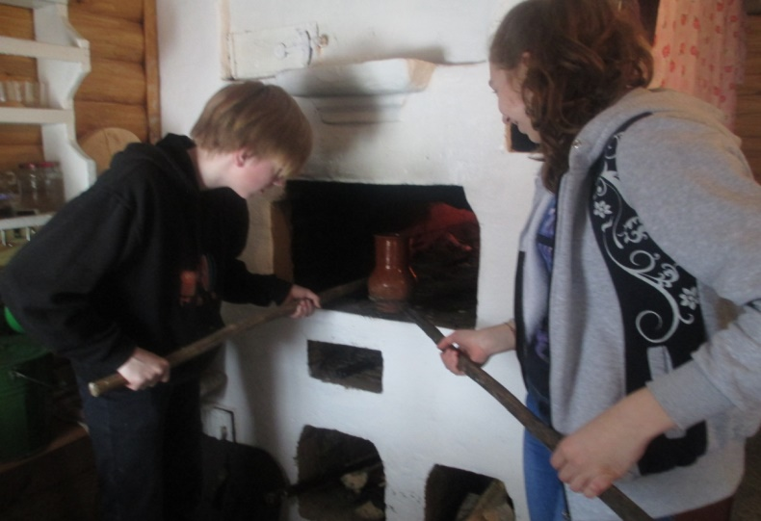
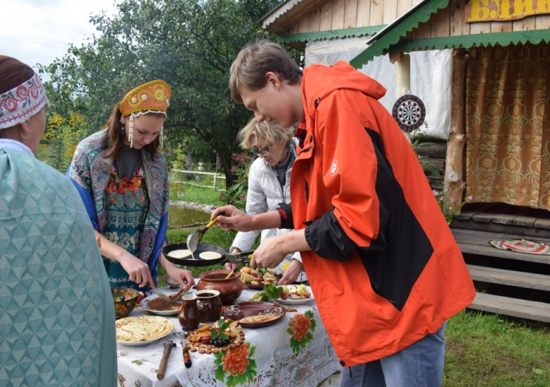
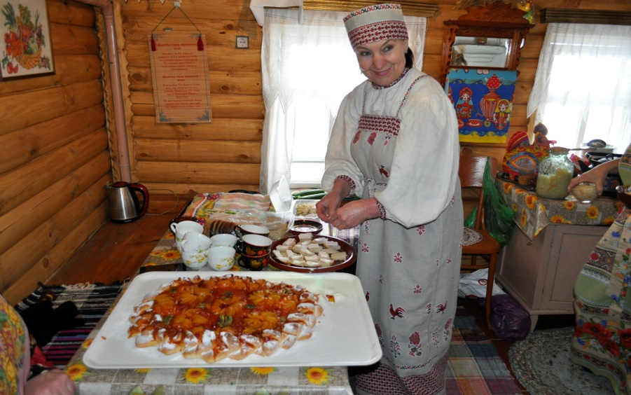
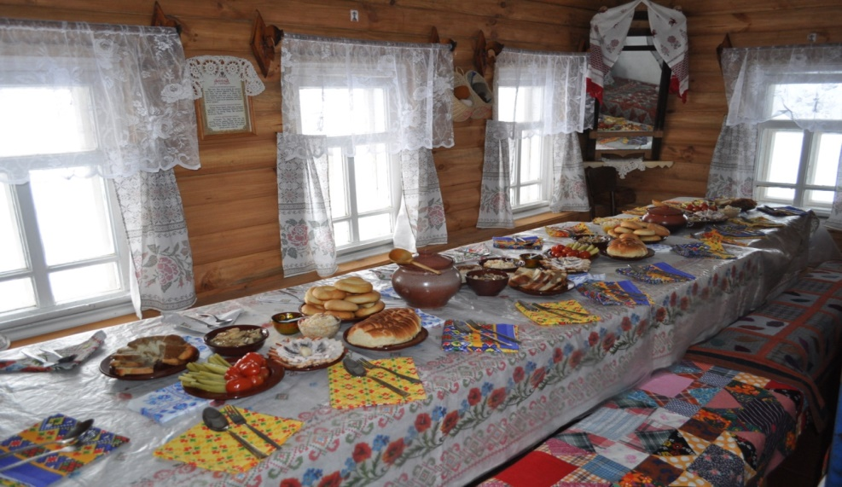
Стряпухины уроки
Вы сами приготовите обед в русской печи по старинным русским рецептам, научитесь готовить кисленицу (зелёные щи), готовить блюда из редьки, репы и тыквы и даже попробуете настоящий сбитень.

Slide 10
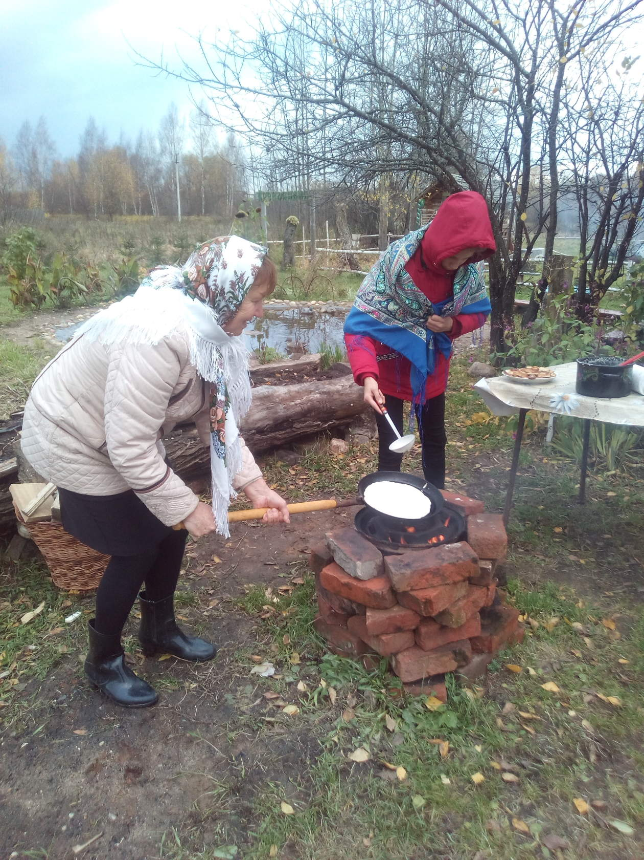
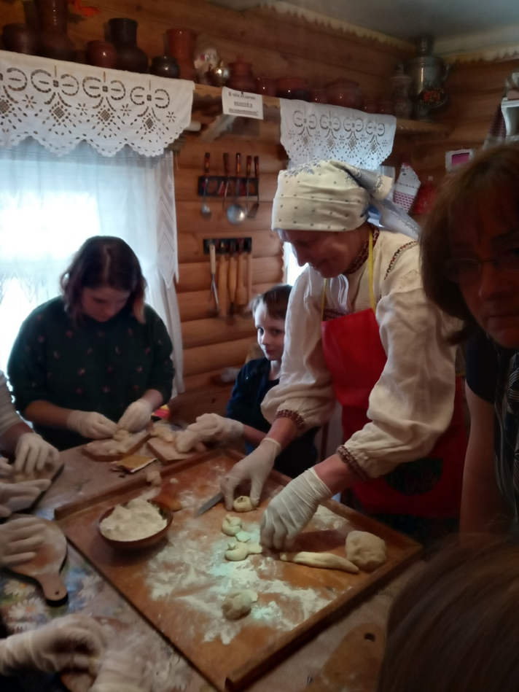
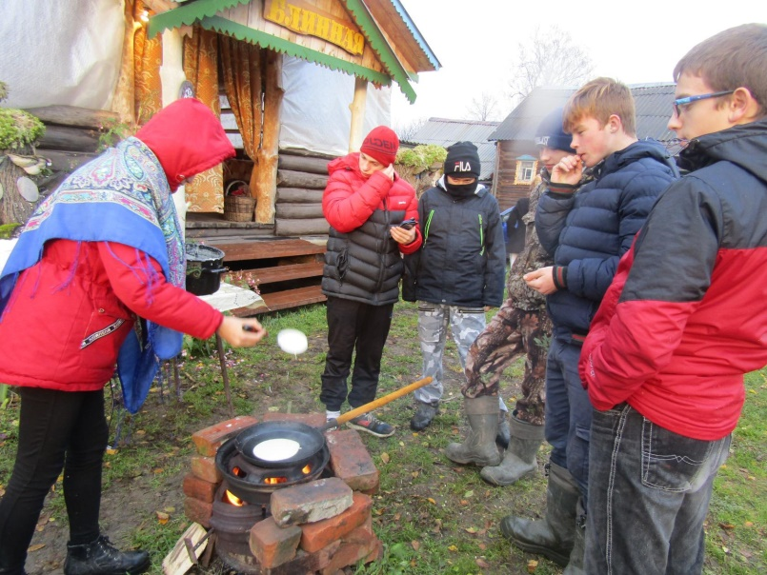
Стряпухины уроки

Slide 11
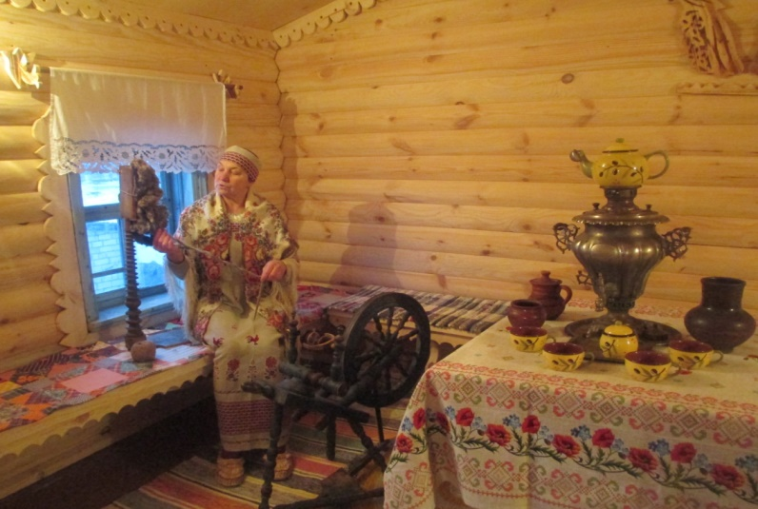
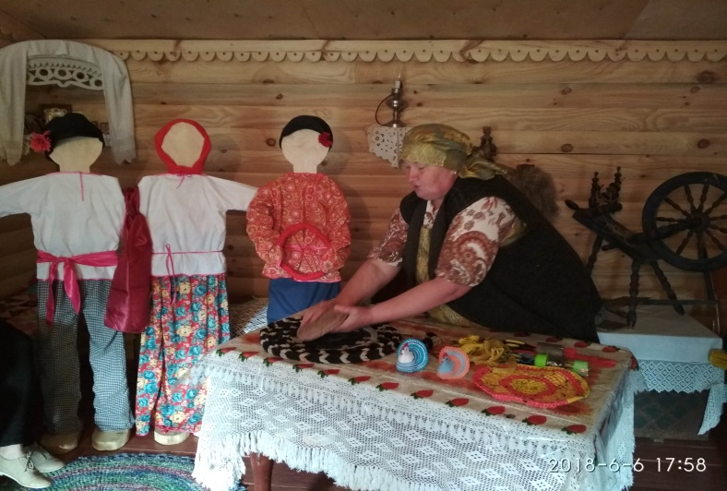
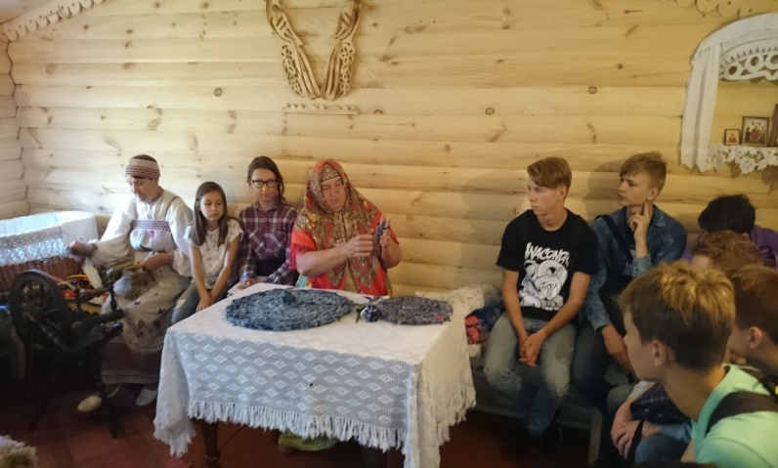
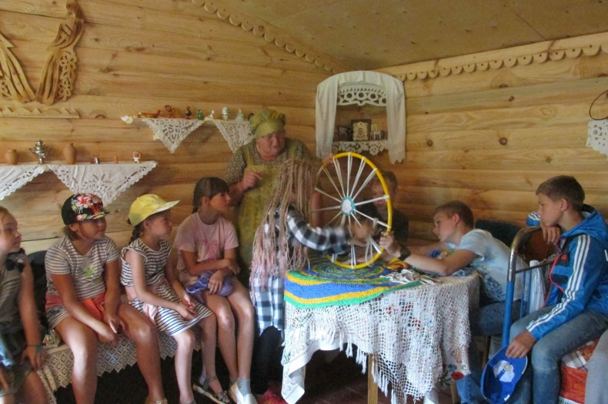
Рукоделие
Рукоделие – одна из старых русских традиций. Мы научим Вас, как приготовить приданое, как украсить свой дом вещами, выполненными своими руками, познакомим с обереговыми куклами и их значением в жизни крестьянина.

Slide 12
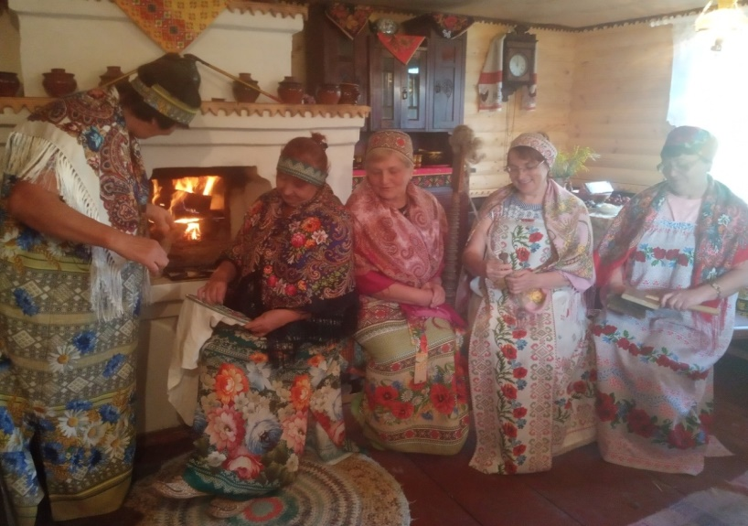
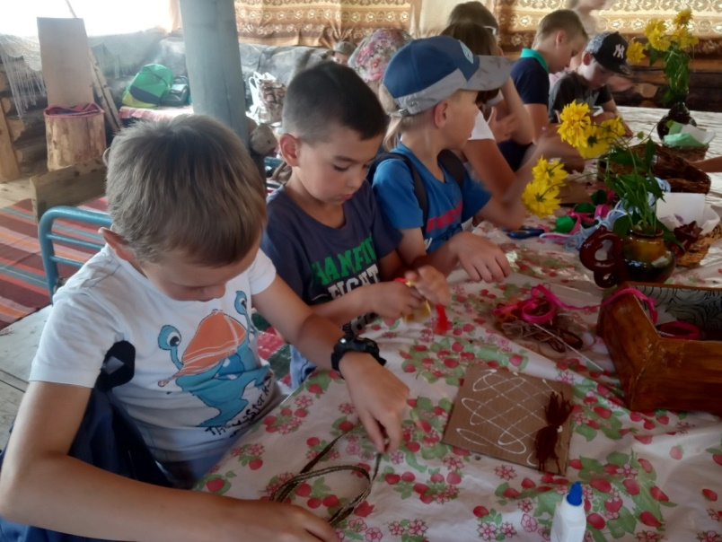
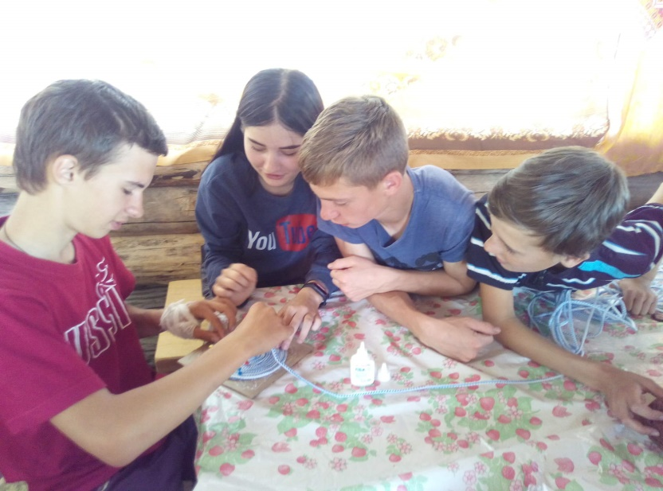
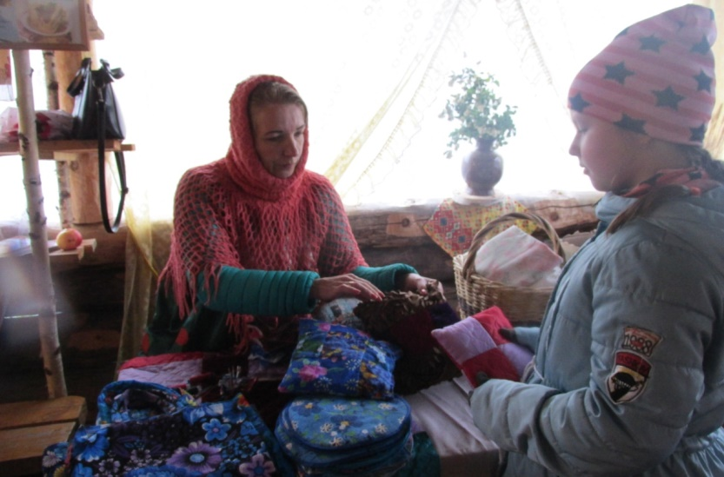
Рукоделие

Slide 13
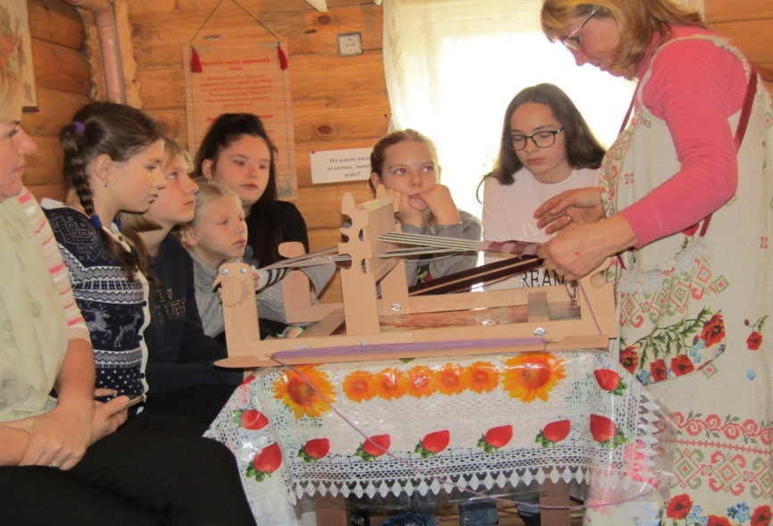
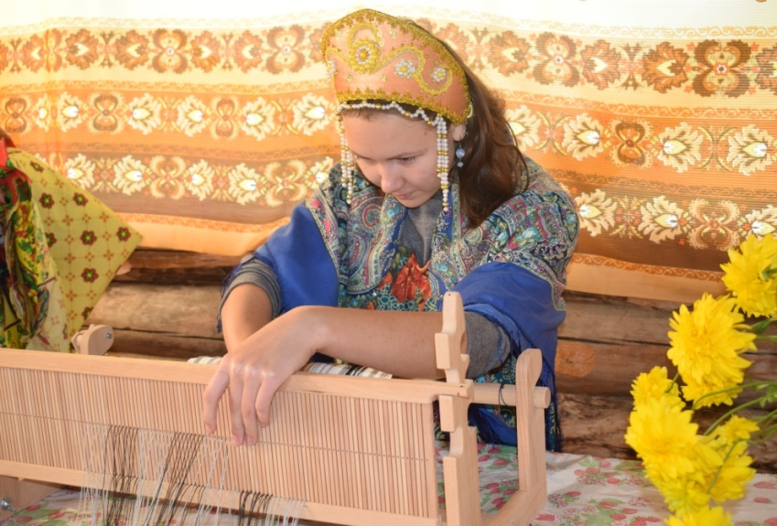
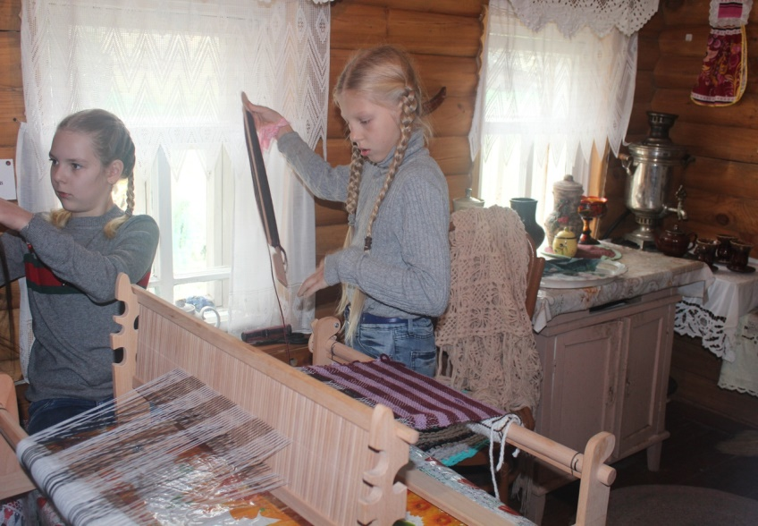
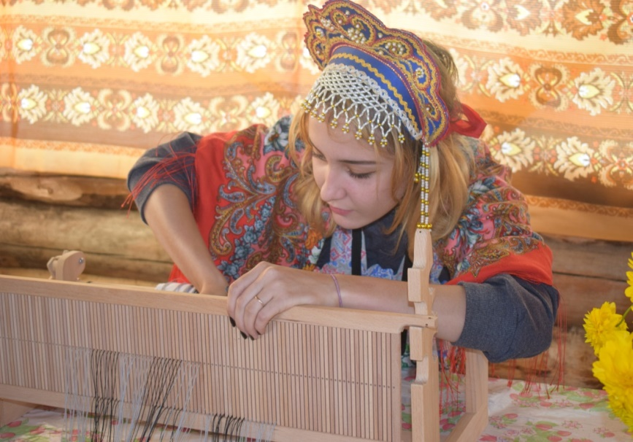
Ткацкое ремесло

Slide 14
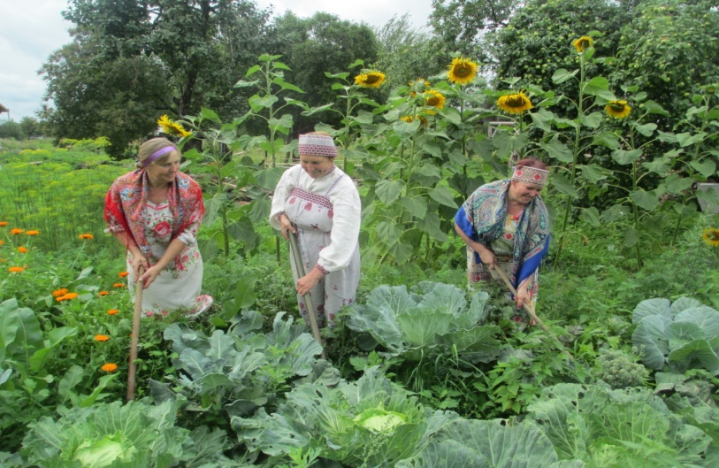
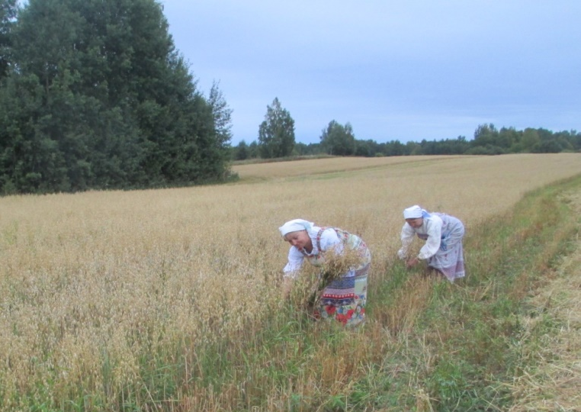
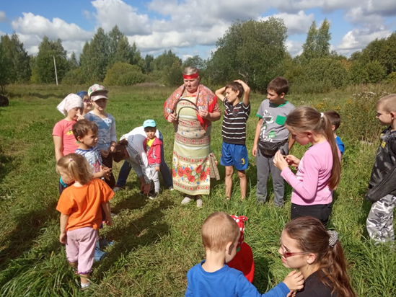
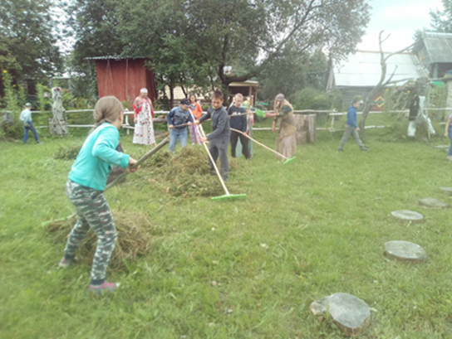
Уроки земледельца
Крестьянский труд вчера и сегодня – какой он? Вы узнаете много интересного и сможете поработать серпом, вилами, связать снопы, на зорьке покосить косой, сделать стог и поспать в душистом сене.

Slide 15
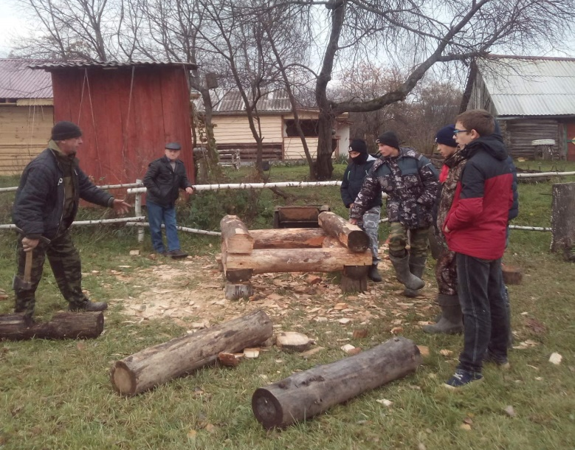
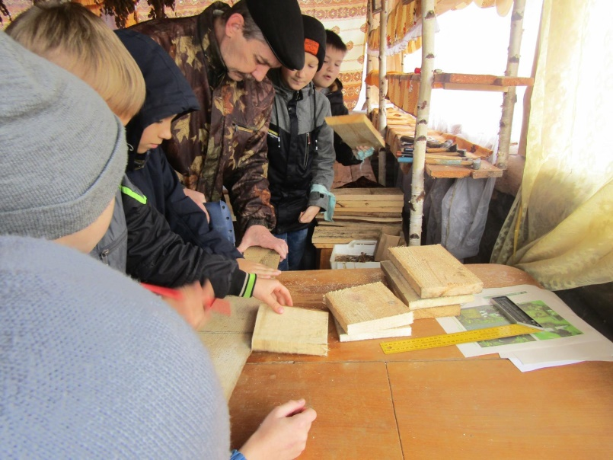
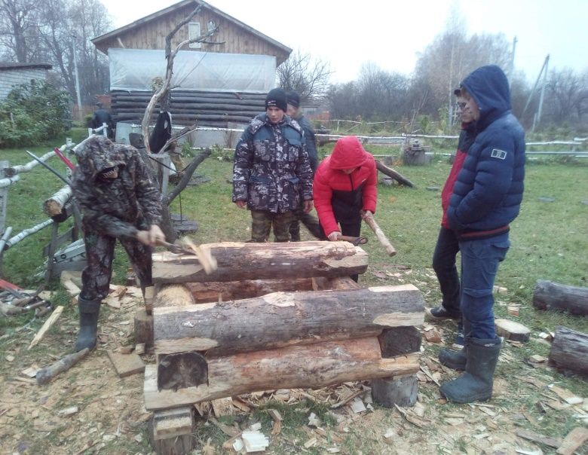
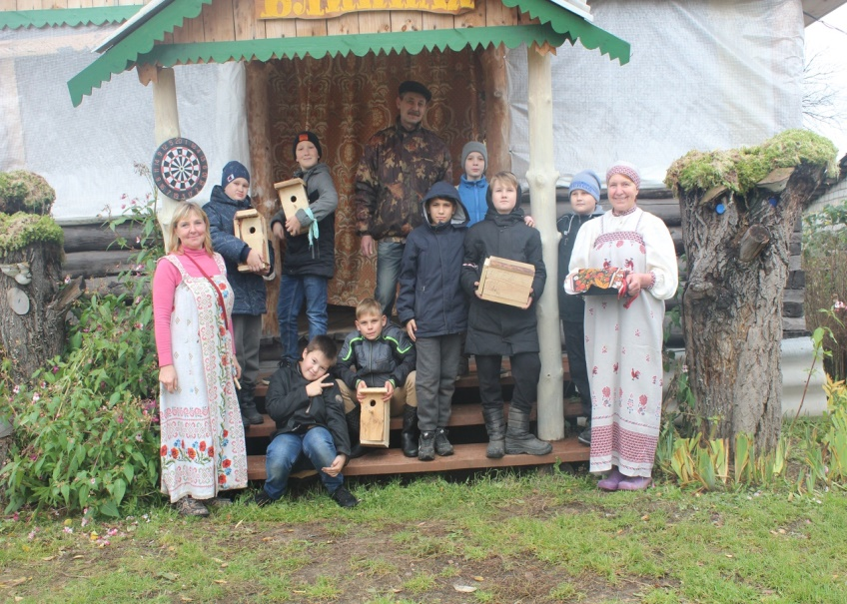
Плотницкое ремесло

Slide 16
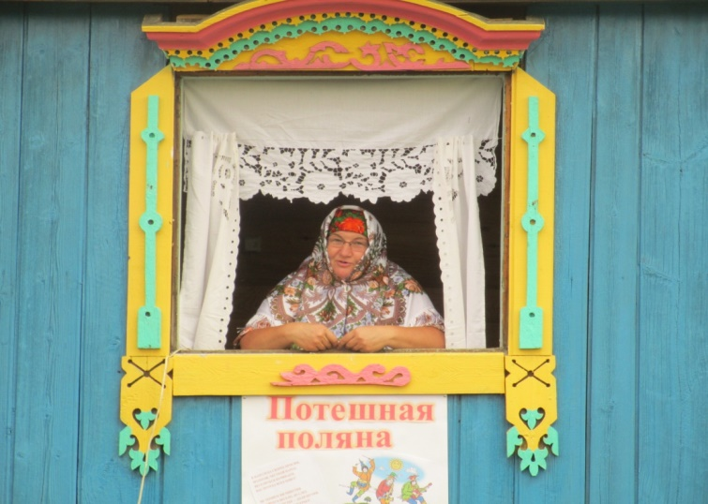
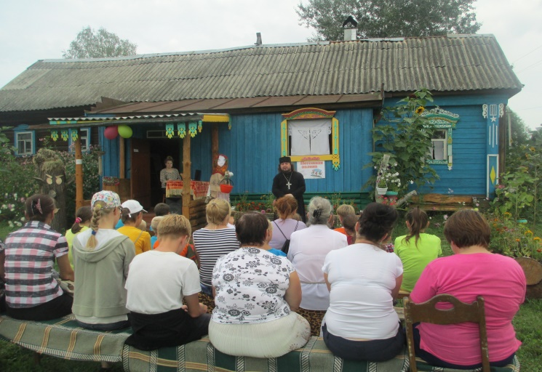
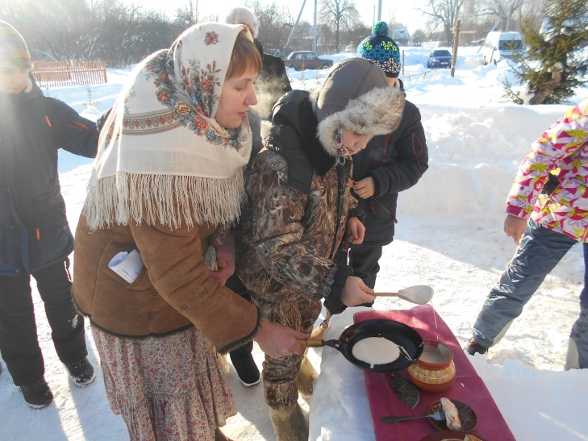
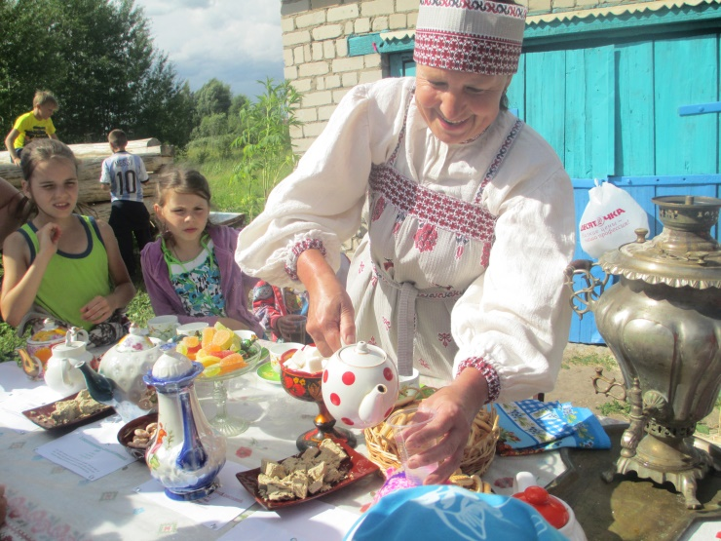
Народный праздник
«Делу время – потехе час». Календарные праздники крестьянина наполнены глубоким смыслом.

Slide 17
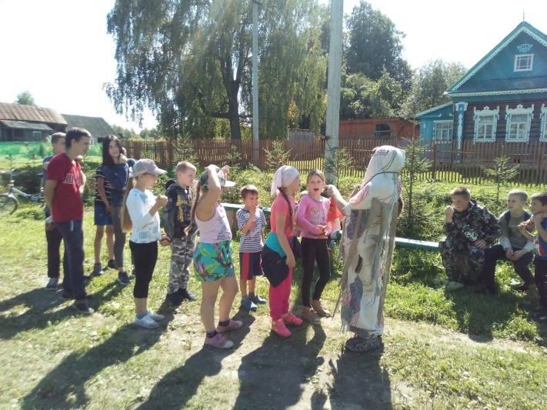
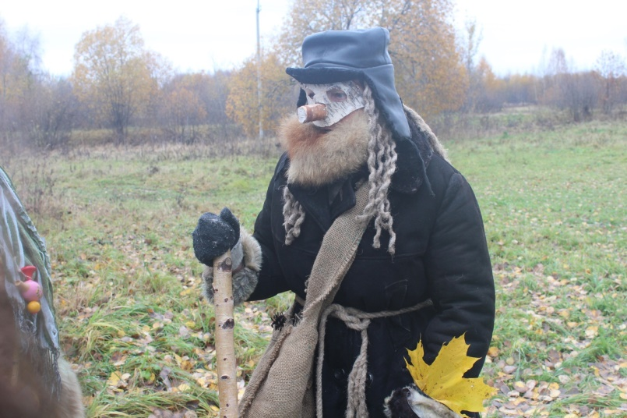
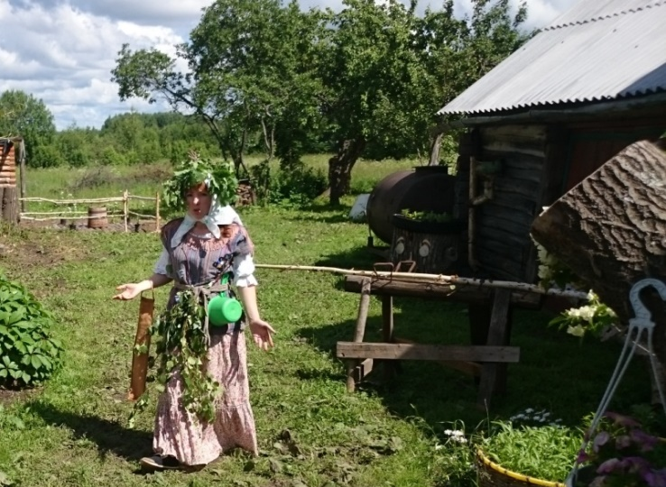
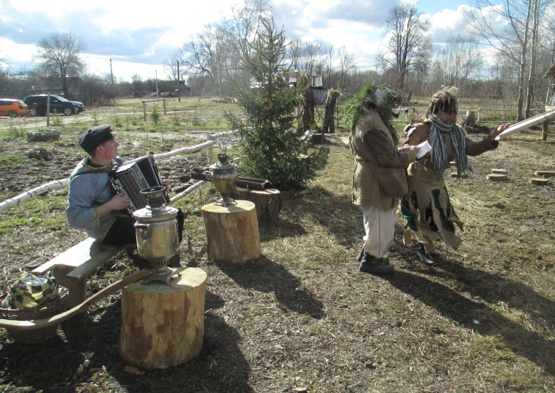
Сюрпризы для гостей
Атаман Светоч и Кикимора, Банница и Леший – эти и другие герои народных мифов и легенд навестят Вас и сами расскажут о себе.

Slide 18
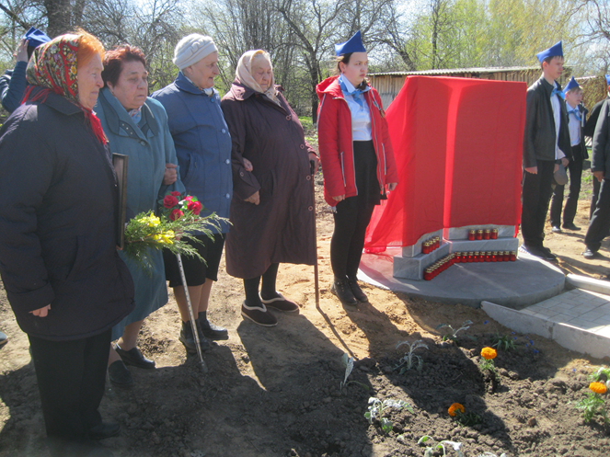
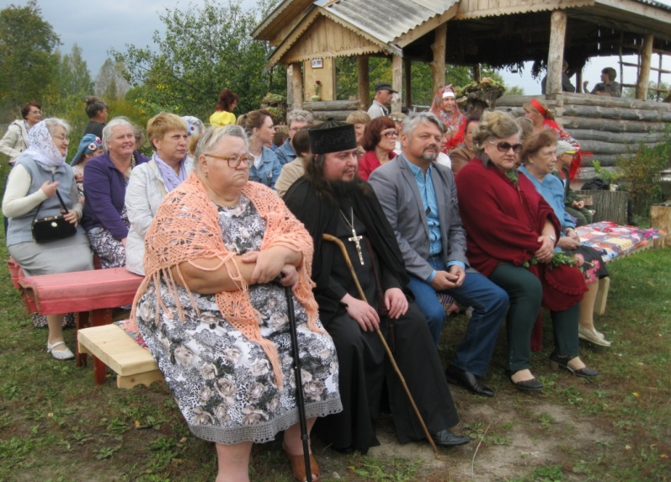
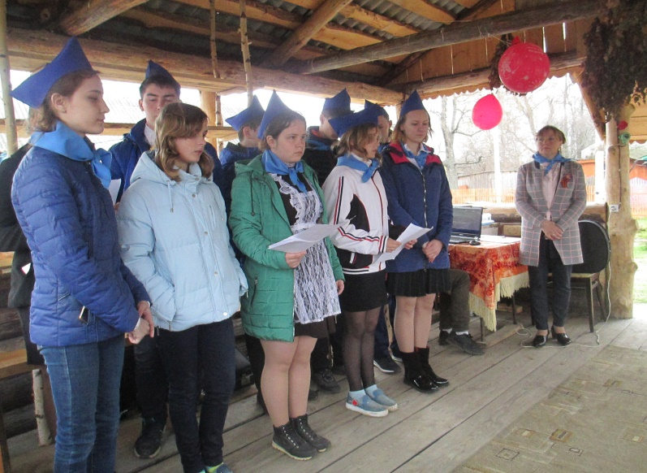
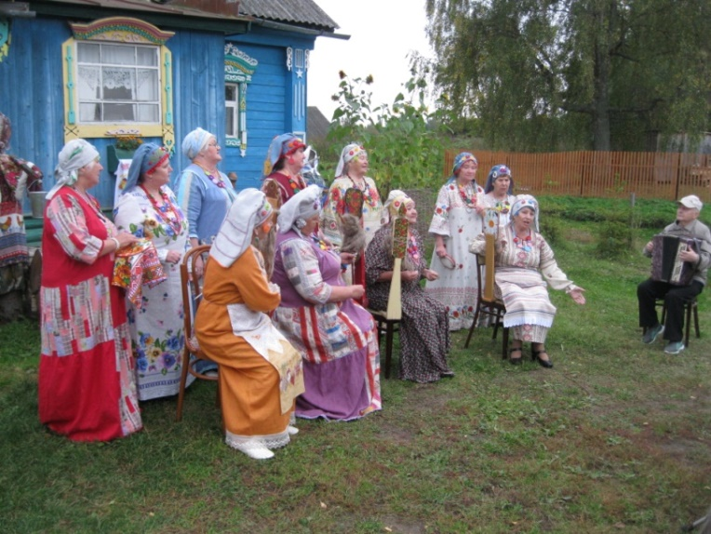
Участие в конкурсе «Активное поколение»
Проект «Диалог поколений»
Сотрудничество краеведческого отряда со старшим поколением. Издание альманаха «Большие истории маленькой деревни».

Slide 19

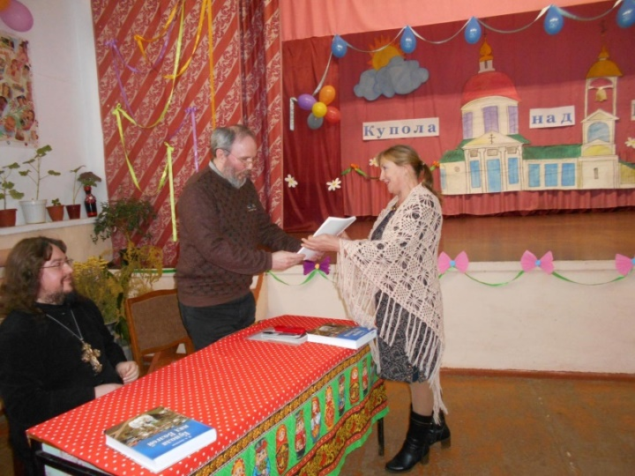
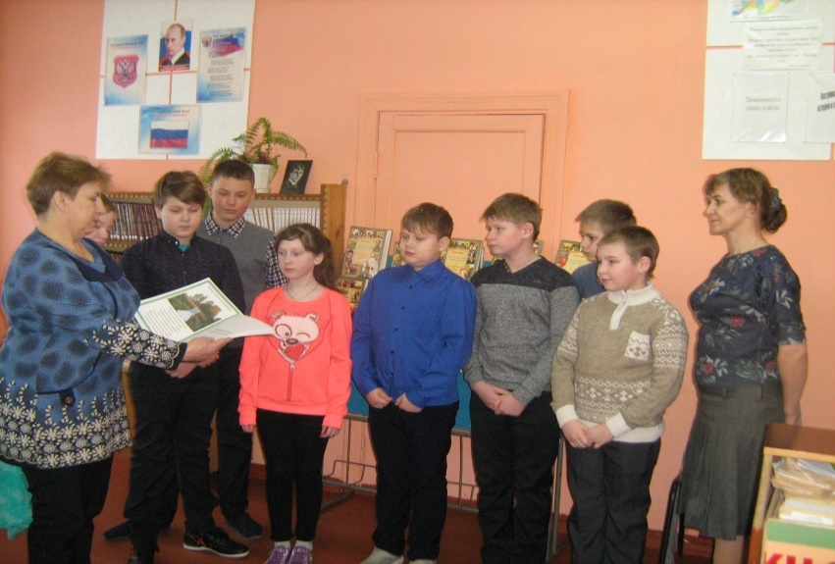
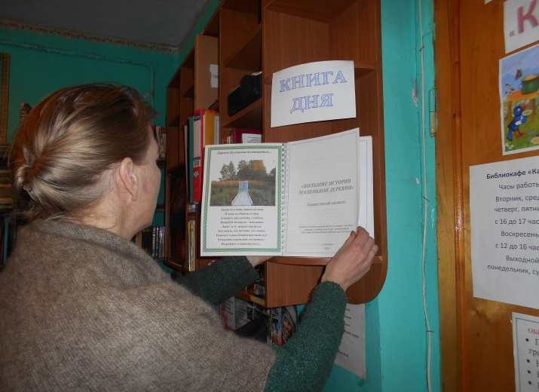

Краеведческий альманах в жизни
Сидоровского сельского поселении
Вручение альманаха писателю Зонтикову Н. А.
В Сидоровской школе
В Светочегорской библиотеке

Slide 20
Наши планы после реализации проекта:
1) продолжить работу по популяризации русской народной культуры и духовно-нравственному воспитанию детей и молодёжи в Ремесленной мастерской;
2) создать этно-усадьбу в д. Булдачиха в целях расширения возможностей изучения крестьянского труда;
3) развивать более масштабно направление «Уроки земледельца»;
4) развивать новое направление «Стряпухины уроки. Секреты русской народной кухни».
Спасибо за внимание!

Slide 21
